Slide 1

TRƯỜNG ĐẠI HỌC TRÀ VINH
KHOA KỸ THUẬT VÀ CÔNG NGHỆ
ĐỒ ÁN THỰC TẬP CHUYÊN NGÀNH
XÂY DỰNG WEBSITE MUA BÁN ĐỒ GỐM ĐÃ QUA SỬ DỤNG
Giảng viên hướng dẫn : TH.S NGUYỄN NHẤT LAM
Sinh viên thực hiện: NGUYÊN VĂN KIỆT
Mã số sinh viên: 170123291
Lớp : DX23TT10
Khoá : 2023-2027
Trà Vinh, tháng 5 năm 2026

Slide 2
Giới thiệu đề tài
Trong thời đại công nghệ số hiện nay, hoạt động mua bán trực tuyến ngày càng phát triển mạnh mẽ và trở thành xu hướng phổ biến. Bên cạnh các mặt hàng mới, nhu cầu trao đổi, mua bán các sản phẩm đã qua sử dụng cũng ngày càng gia tăng nhằm tiết kiệm chi phí và góp phần bảo vệ môi trường.
Đồ gốm là một trong những sản phẩm mang giá trị văn hóa, nghệ thuật và tính thẩm mỹ cao. Nhiều sản phẩm gốm cũ vẫn còn giá trị sử dụng và giá trị sưu tầm, tuy nhiên việc mua bán hiện nay chủ yếu diễn ra thông qua các kênh mạng xã hội hoặc giao dịch trực tiếp, gây khó khăn trong việc tìm kiếm, quản lý và trao đổi sản phẩm.
Xuất phát từ thực tế đó, nhóm thực hiện xây dựng đề tài **"Website Mua Bán Đồ Gốm Cũ"** nhằm tạo ra một nền tảng trực tuyến hỗ trợ người dùng đăng bán, tìm kiếm và mua các sản phẩm đồ gốm cũ một cách thuận tiện, nhanh chóng và hiệu quả. Hệ thống được xây dựng bằng ngôn ngữ lập trình PHP kết hợp cơ sở dữ liệu MySQL, cung cấp các chức năng quản lý sản phẩm, quản lý người dùng, giỏ hàng, đơn hàng và thống kê hoạt động của hệ thống.
Đề tài góp phần ứng dụng công nghệ thông tin vào lĩnh vực thương mại điện tử, đồng thời tạo môi trường giao dịch thuận lợi cho những người có nhu cầu mua bán và sưu tầm đồ gốm cũ.

Slide 3
Mục tiêu
Mục tiêu tổng quát
Xây dựng website mua bán đồ gốm cũ trực tuyến nhằm hỗ trợ người dùng đăng bán, tìm kiếm và mua các sản phẩm đồ gốm cũ một cách thuận tiện, nhanh chóng và hiệu quả. Đồng thời hỗ trợ quản lý sản phẩm, đơn hàng và người dùng trên cùng một hệ thống.
Mục tiêu cụ thể
Xây dựng hệ thống đăng ký, đăng nhập và quản lý tài khoản người dùng.
Cho phép người dùng xem, tìm kiếm và tra cứu thông tin sản phẩm đồ gốm.
Xây dựng chức năng giỏ hàng và đặt hàng trực tuyến.
Hỗ trợ người bán đăng tải, chỉnh sửa và quản lý sản phẩm.
Xây dựng chức năng quản lý đơn hàng và theo dõi trạng thái đơn hàng.
Xây dựng trang quản trị giúp quản lý người dùng, sản phẩm và đơn hàng.
Thực hiện thống kê doanh thu, số lượng sản phẩm và tình hình hoạt động của hệ thống.
Xây dựng cơ sở dữ liệu đảm bảo lưu trữ và xử lý thông tin chính xác.
Tạo giao diện thân thiện, dễ sử dụng và phù hợp với người dùng.

Slide 4
Phân tích tác nhân
Đăng ký tài khoản.
Đăng nhập hệ thống.
Xem sản phẩm.
Tìm kiếm sản phẩm.
Xem chi tiết sản phẩm.
Thêm sản phẩm vào giỏ hàng.
Đặt hàng.
Đăng xuất.
Đăng nhập hệ thống.
Quản lý người dùng.
Quản lý sản phẩm.
Quản lý đơn hàng.
Thống kê doanh thu.
Thống kê sản phẩm bán chạy.
Quản lý danh mục sản phẩm.
Đăng xuất.
Người dùng (User)
Quản trị(admin)

Slide 5
Use Case
Đăng ký tài khoản.
Đăng nhập hệ thống.
Đăng ký tài khoản.
Đăng nhập hệ thống.
Quản lý người dùng.
Xem sản phẩm.
Quản lý sản phẩm.
Người dùng
Người dùng
Tìm kiếm sản phẩm.
Quản lý đơn hàng.
Quản trị
Xem chi tiết sản phẩm.
Thống kê doanh thu.
Thêm vào giỏ hàng.
Thống kê sản phẩm bán chạy
Đặt hàng.
Quản lý danh mục sản phẩm.
Đăng xuất
Đăng xuất.

Slide 6
Kiến trúc hệ thống
NGƯỜI DÙNG
QUẢN LÝ
WEBSITE PHP
Quản lý sản phẩm
Quản lý đơn hàng
Giỏ hàng
MYSQL DATABASE

Slide 7
CSDL
id (PK)
username
password
created_at
role
users
id (PK)
customer
created_at
type
phone
status
products
id (PK)
order_id (FK)
product_id (FK)
qty
order_items
orders
id (PK)
name
price
image
stock
quantity

Slide 8
Quan hệ dữ liệu
Một đơn hàng có nhiều sản phẩm
Orders(1)
Order_Items(N)
Một sản phẩm có thể xuất hiện trong nhiều đơn hàng
Products(1)
Order_Items(N)
Order_Items
Bảng trung gian ghi lại chi tiết sản phẩm từng đơn hàng
Là liên kết giữa orders và Products

Slide 9
id (PK)
name
price
image
tock
quantity
Bảng Products
Đây là bảng Products dùng để lưu thông tin các sản phẩm đồ gốm. Bảng gồm mã sản phẩm, tên sản phẩm, giá bán, hình ảnh và số lượng tồn kho phục vụ cho quá trình quản lý và kinh doanh trên website.

Slide 10
id
customer
created_at
type
phone
status
Bảng ORDERS
Đây là bảng Orders dùng để lưu thông tin đơn hàng của khách hàng. Bảng bao gồm mã đơn hàng, tên khách hàng, số điện thoại, thời gian tạo đơn, loại giao dịch và trạng thái xử lý đơn hàng. Bảng này giúp theo dõi và quản lý toàn bộ quá trình đặt hàng trên hệ thống.

Slide 11
id
username
password
created_at
role
Bảng Users
Đây là bảng Users dùng để lưu trữ thông tin tài khoản của người dùng trong hệ thống. Bảng bao gồm mã người dùng, tên đăng nhập, mật khẩu, thời gian tạo tài khoản và quyền truy cập. Trường role được sử dụng để phân biệt giữa người dùng thông thường và quản lý hệ thống.

Slide 12
Công nghệ sử dụng
•
HTML
CSS
JavaScript
PHP
Giao Diện
Xử lý nghiệp vụ
MySQL
Cơ sở dữ liệu
XAMPP
Môi tường
Hệ thống sử dụng MySQL làm hệ quản trị cơ sở dữ liệu để lưu trữ thông tin người dùng, sản phẩm, đơn hàng và chi tiết đơn hàng. MySQL có ưu điểm là dễ triển khai, hiệu năng ổn định và tương thích tốt với ngôn ngữ PHP.

Slide 13
CẤU TRÚC HỆ THỐNG
TRANG CHỦ
MUA HÀNG
GIỎ HÀNG
ĐĂNG KÝ
ĐĂNG NHẬP
ĐƠN HÀNG
SHOP
QUẢN LÝ
QUẢN LÝ TÀI KHOẢN
DOANH THU

Slide 14
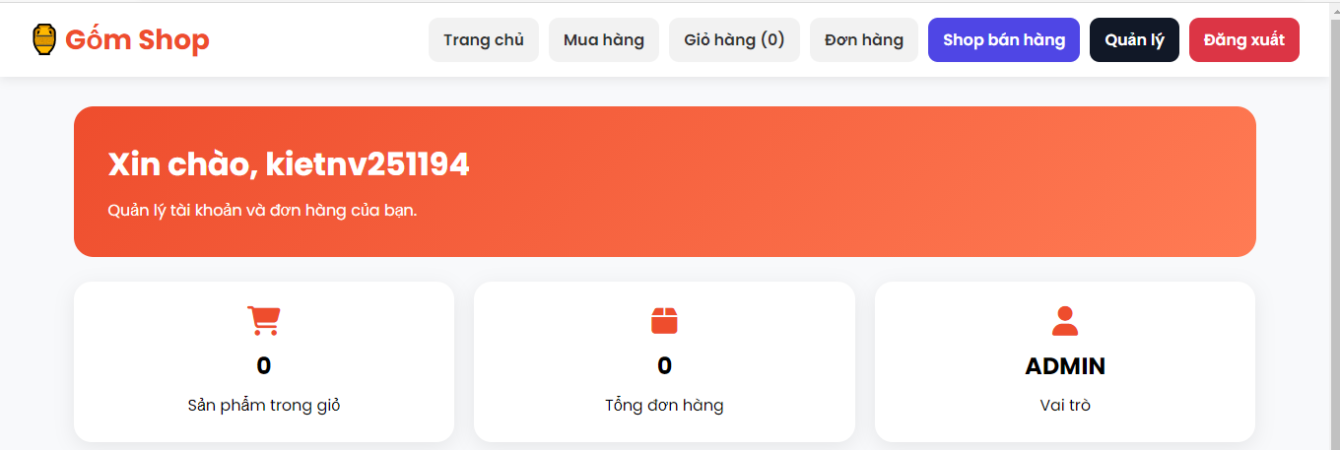
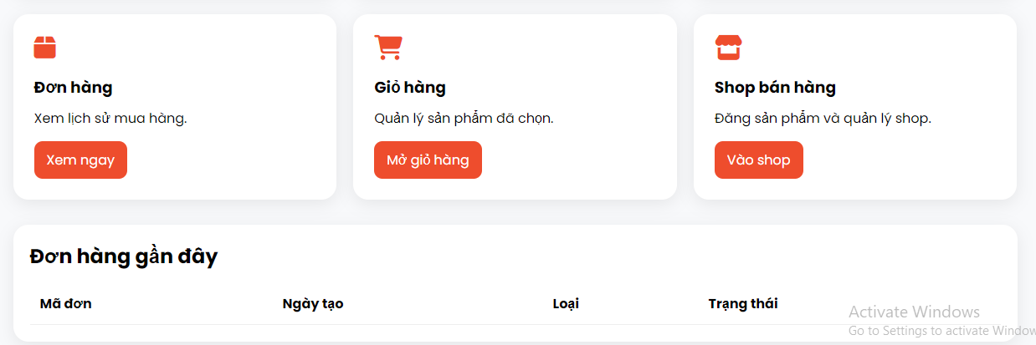
TRANG CHỦ

Slide 15
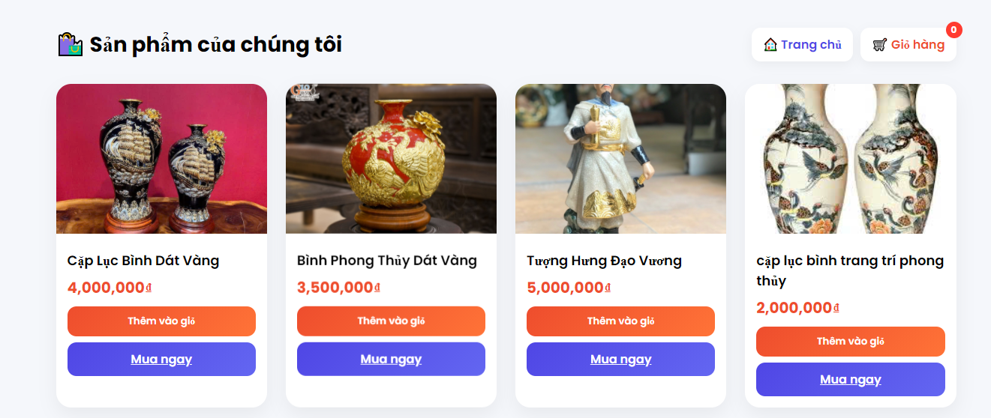
MUA HÀNG

Slide 16
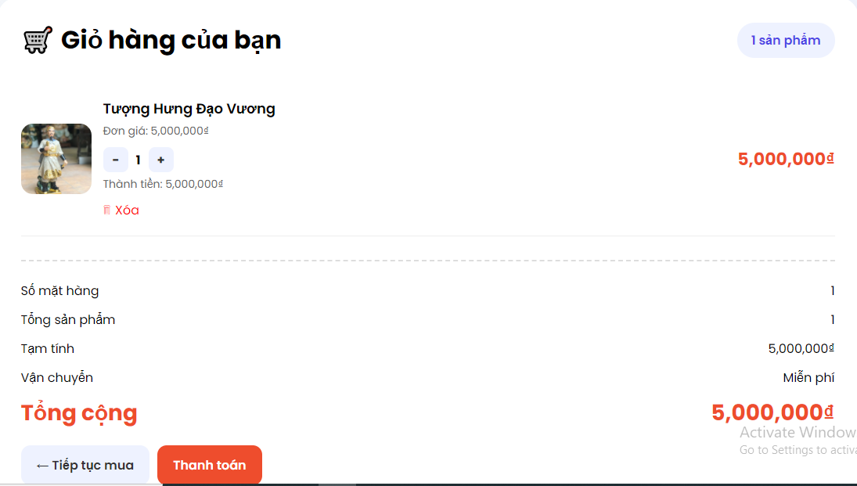
GIỎ HÀNG

Slide 17
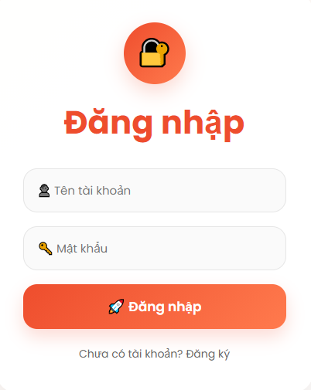
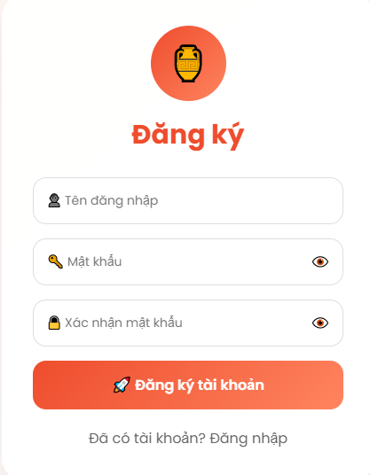
ĐĂNG KÝ VÀ ĐĂNG NHẬP

Slide 18
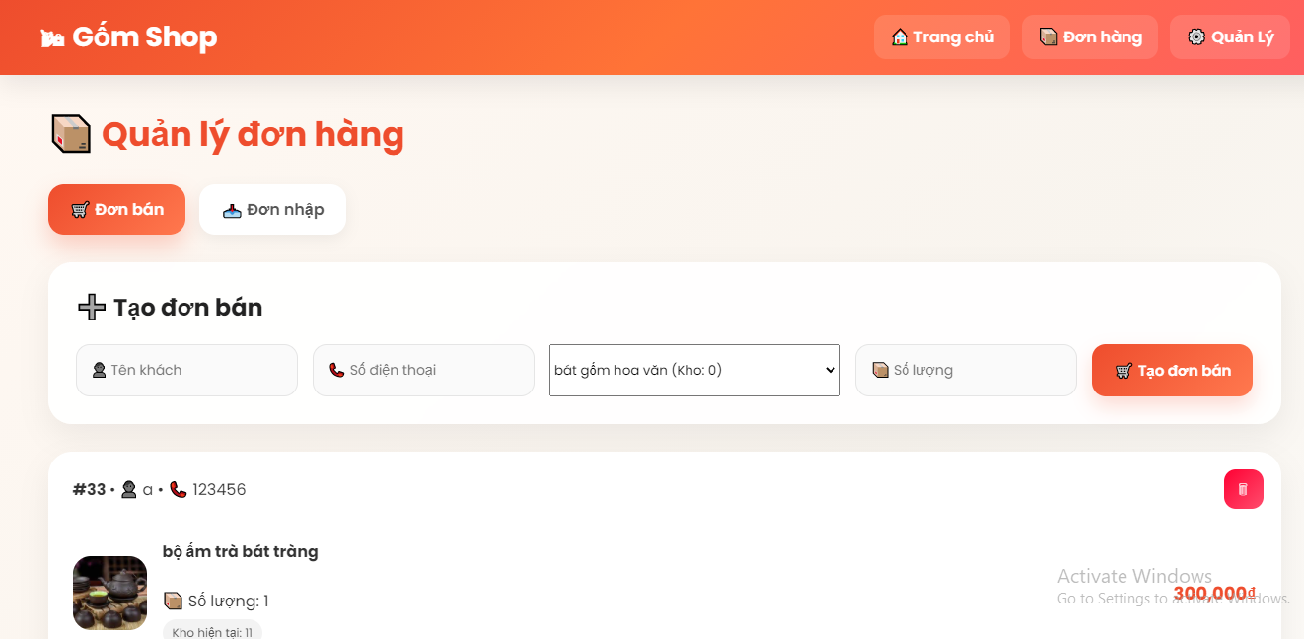
QUẢN LÝ ĐƠN HÀNG

Slide 19
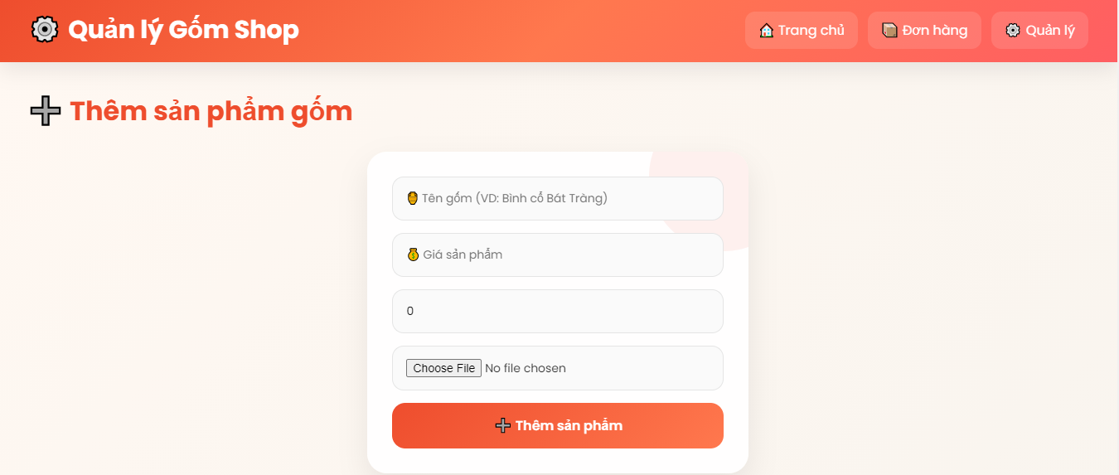
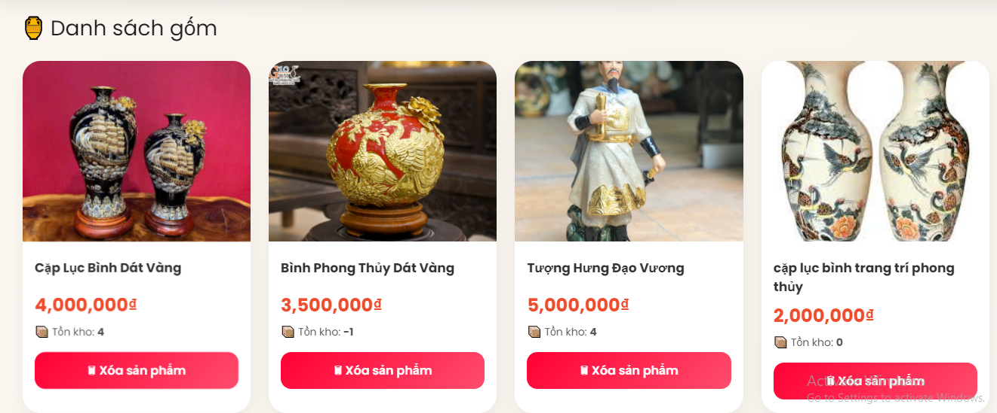
SHOP BÁN HÀNG

Slide 20
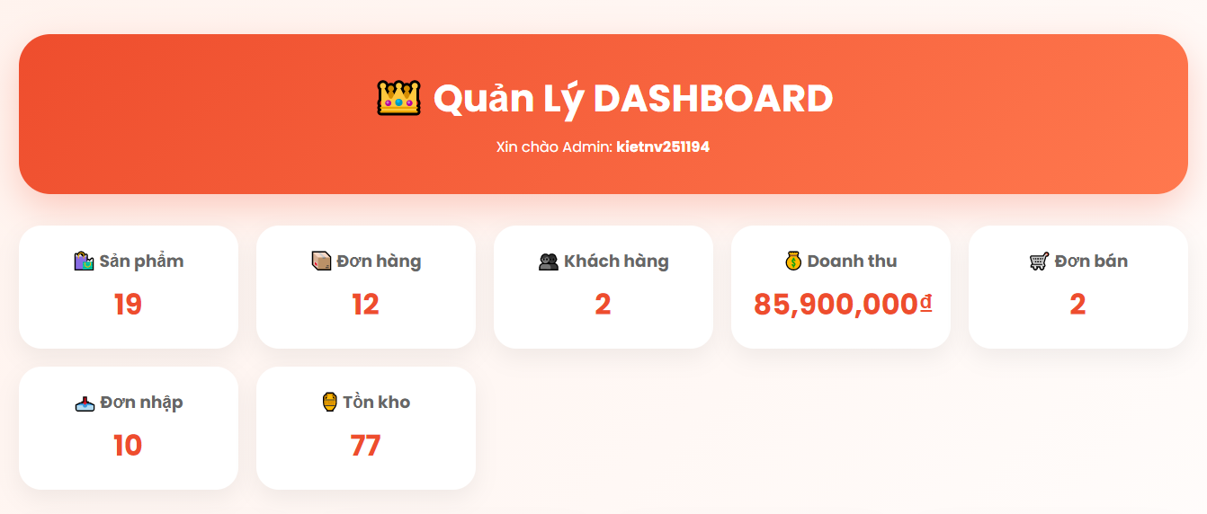
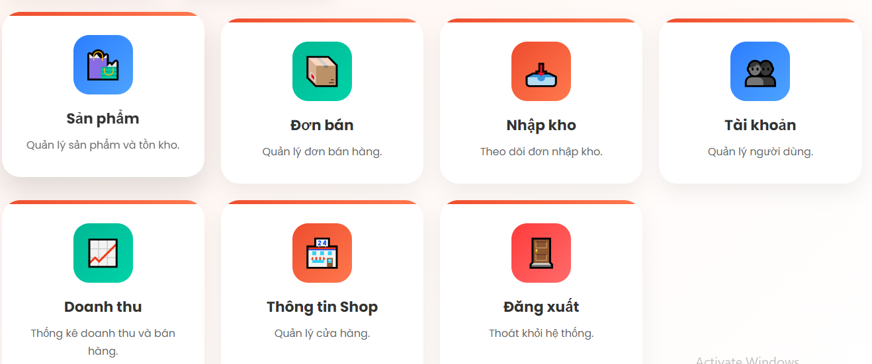
QUẢN LÝ

Slide 21
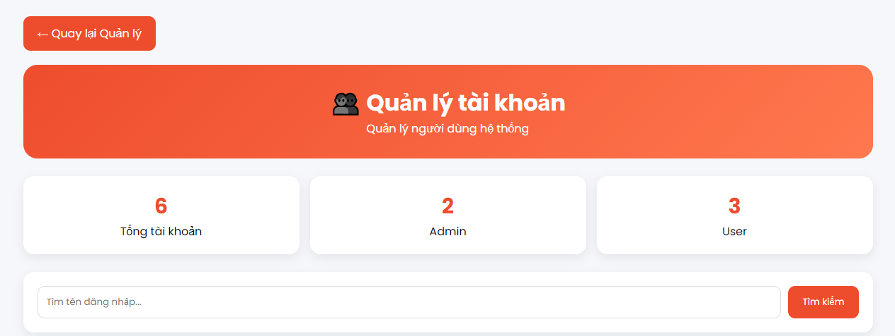
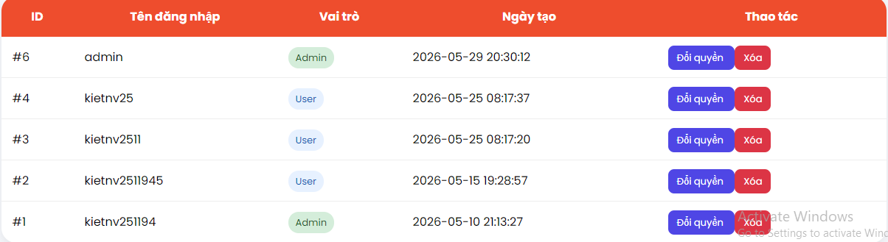
QUẢN LÝ TÀI KHOẢN

Slide 22
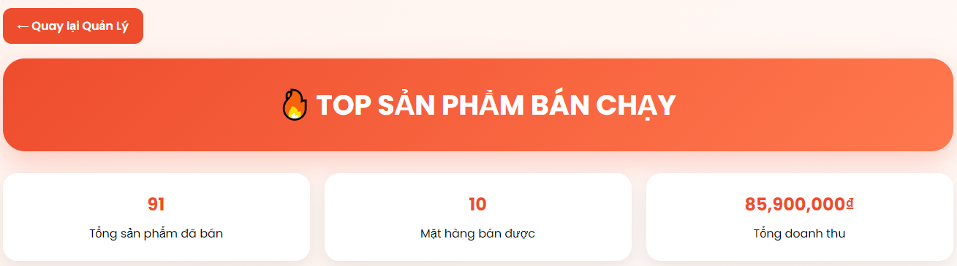
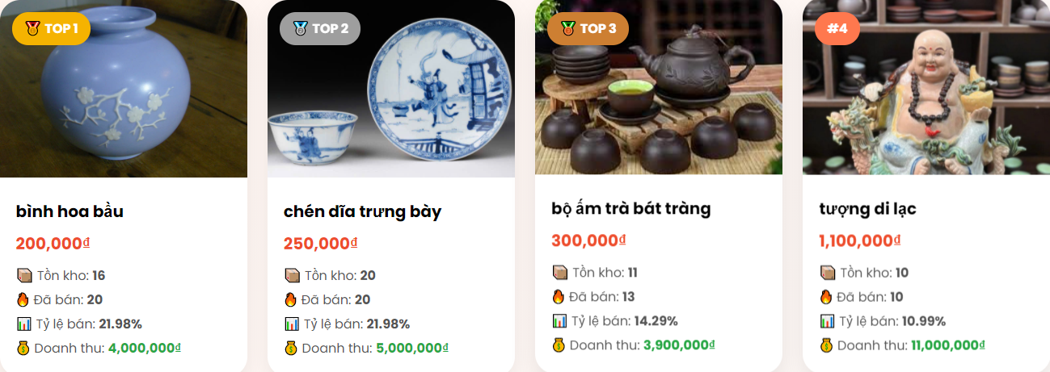
DOANH THU

Slide 23
KẾT QUẢ THỰC NGHIỆM
Xem sản phẩm
Giỏ hàng
Mua hàng
NGƯỜI DÙNG
QUẢN LÝ
Quản lý sản phẩm
Quản lý đơn hàng
Thống kê
Quản lý người dùng
KẾT QUẢ ĐẠT ĐƯỢC
Hoạt động ổn định
Dễ sử dụng
Đúng yêu cầu

Slide 24
Hướng phát triển
Hoàn thiện chức năng người dùng
Cập nhật thông tin cá nhân
Quản lý địa chỉ giao hàng
Theo dõi trạng thái đơn
Nâng cấp trải nghiệm mua sắm
Tìm kiếm và lọc sản phẩm
Đánh giá,bình luận sản phẩm
Gợi ý sản phẩm
Mở rộng chức năng người bán
Quản lý kho hàng
Thống kê doanh thu theo ngày
Quản lý khuyến mãi
Tích hợp thanh toán trực tuyến
Thanh toán qua Momo
Thanh toán qua tài khoản
Thanh toán qua VNPay
Tăng cường bảo mật
Mã hóa mật khẩu
Phân quyền người dùng chặt chẽ
Chống SQL Injection và CSRF
Phát triển đã nền tảng
Xây dựng API cho hệ thống.
Phát triển ứng dụng Android/iOS.
Triển khai trên môi trường Cloud.

Slide 25

Kết luận
Đồ án đã xây dựng thành công hệ thống Gom Shop với các chức năng cơ bản của một website thương mại điện tử như đăng ký, đăng nhập, quản lý sản phẩm, giỏ hàng, đặt hàng và phân quyền người dùng.
Hệ thống giúp người dùng dễ dàng tìm kiếm và mua sắm sản phẩm, đồng thời hỗ trợ người bán và quản trị viên trong việc quản lý hoạt động kinh doanh.
Trong quá trình thực hiện, nhóm đã vận dụng các kiến thức về PHP, MySQL, HTML, CSS và JavaScript để phát triển một ứng dụng web hoàn chỉnh.
Mặc dù vẫn còn một số hạn chế, dự án là nền tảng để tiếp tục nghiên cứu và phát triển thêm nhiều tính năng nâng cao trong tương lai.

Slide 26
XIN CHÂN THÀNH CẢM ƠN!
Nhóm chúng em xin chân thành cảm ơn thầy/cô và các bạn đã dành thời gian lắng nghe bài thuyết trình.
Rất mong nhận được những ý kiến đóng góp và nhận xét từ thầy/cô để nhóm có thể hoàn thiện đề tài tốt hơn.
Xin trân trọng cảm ơn!

Slide 27
Link source code và vidieo thuyết trình
https://drive.google.com/drive/folders/1Fsdq9OcJyfei5YQAL_QReAmArTmLeIZV?usp=sharing

